Slide 1
“Proyek Website Interaktif dengan Image Map”
</>
HTML
CSS

Slide 2
Kelompok 3
Hafid Fathur Rouf (12262042)
Fahrijal hasan lubis (12262040)
Nursyifa Aprillia (12262033)
Steven Adi Kurniawan (12262037)

Slide 3
Peta Rumah
Kami kelompok tiga membuat web dengan judul “Peta Rumah”. Disana kita sudah menerapkan beberapa hal yang setidaknya sudah memenuhi syarat minimal tugas kelompok tersebut

Slide 4
Pembagian tugas
Hafidh (pembuat template dan style)
Steven (pembuat halaman)
Syifa (membuat bagian penjelasan)
Ariel (mecari , crop, dan link setiap gambar)

Slide 5
Fitur yang dikembangkan
1.
Penerapan image map
Dengan mengunakan image map kita bisa membuat gambar menjadi tempat untuk menaruh link. Image map juga sangat cocok untuk web yang masih memiliki celah kosong sehingga celah tersebut akan terisi oleh gambar.

Slide 6
2.
Pembuatan partisi
Kelebihan membuat partisi
1.Memudahkan untuk menyusun konten
2.Mencari error menjadi lebih mudah
3.Memudahkan untuk mendesainya
<div class=“bagian-atas”>
<h1>judul</h1>
</div>
<div class=“bagian-tengah”>
<h3>sub judul</h3>
<p>judul</p>
</div>
<div class=“bagian-bawah”>
<h1>terimakasih</h1>
</div>

Slide 7
3.
Penerapan template
<div class=“con”>
<div class=“map-con”>
<img href=contoh.jpg>
</div>
<div class=“note”>
<h1>penjelasan</h1>
<p>penjelasan<p>
</div>
<div class=“tab”>
<table>
</table>
</div>
</div>
Dengan template kita tidak perlu membuat ulang tata letak baru yang kadang bisa membuat tata letak menjadi berbeda di setiap halamannya,serta memudahkan kita untuk menghiasnya.

Slide 8
4.
CSS internal dan eksternal
CSS internal
Digunakan untuk meperbagus halaman itu sendiri. cocok untuk membuat detail
CSS eksternal
Digunakan untuk meperbagus halaman yang lebih dari satu. Cocok untuk halaman yang sama/mengunakan template

Slide 9
5.
Mengunakan pseudo-class di CSS
Disini kita mengunakan (:target) yang memiliki fungsi untuk memilih dan memberi gaya (style) pada suatu elemen HTML yang ID-nya cocok dengan fragmen URL
<style>
table {
background-color : white;
}
tr:target {
Backround-color : grey;
}
</style>
<a href=“#contoh”>contoh</a>
<table>
<tr id=“contoh”>
<th>nomor</th>
<td>1</td>
</tr>
</table>
Pseudo-class (kelas semu) di CSS adalah kata kunci yang ditambahkan ke sebuah selector untuk mendefinisikan gaya (style) pada elemen ketika berada dalam keadaan atau kondisi tertentu, misalnya saat kursor berada di atas elemen, saat elemen diklik,

Slide 10
Cuplikan web kami

Slide 11
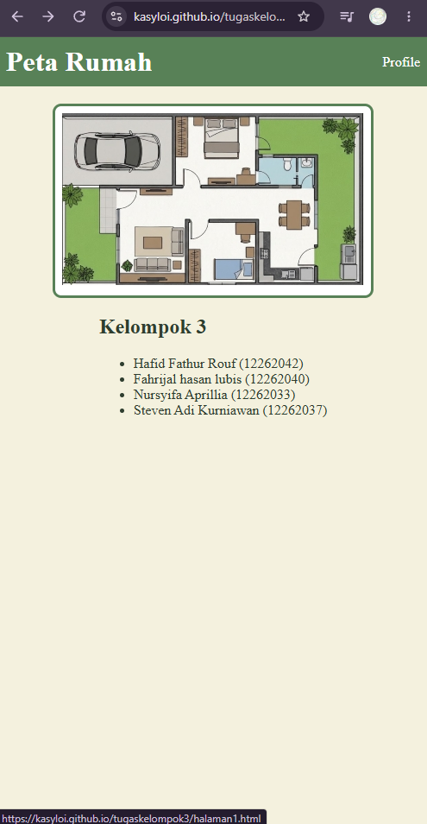
Ini halaman main-map
Tempat gambar utama berada

Slide 12
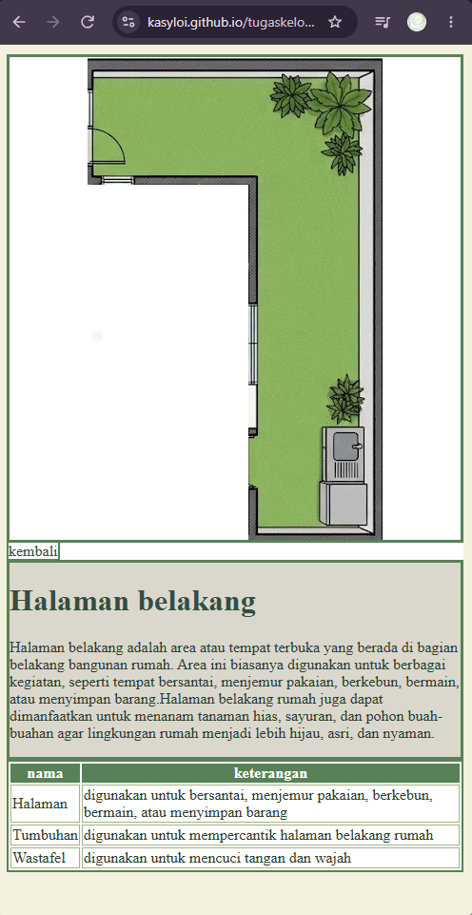
Ini salah satu halaman penjelasan
Tempat untuk gambar setiap ruangan, penjelasan singkat, tabel untuk setiap barang di ruagan tersebut

Slide 13
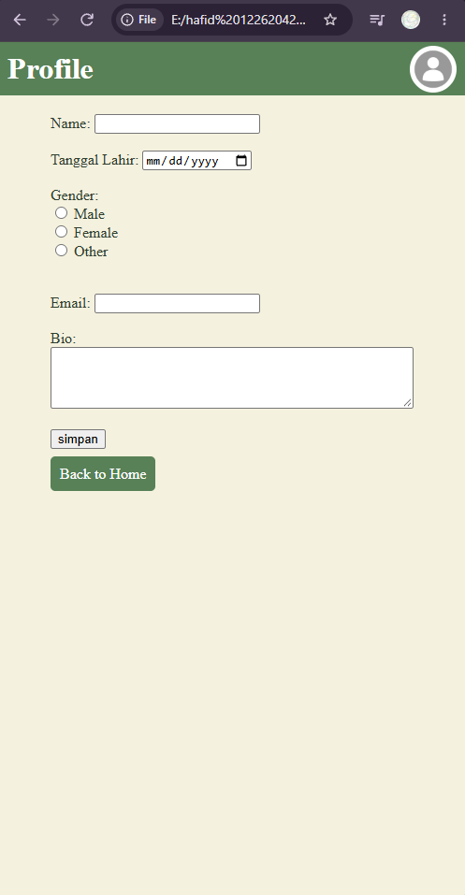
Halaman profile
Tempat berbagai inputan

Slide 14
Sekian dari kita, apabila ada salah kata, mohon maaf sebesar besarnya.
Terima kasih
Dari kelompok 3

